Slide 1
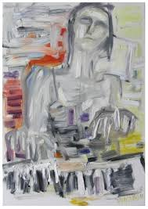
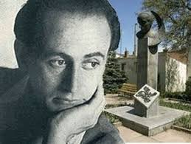
Пауль Целан. Віхи життя й творчості. «Фуга смерті» – один із найвідоміших творів про Голокост. Художнє новаторство. Ключові метафори як відтворення жахливої реальності Освенціму. Прийом протиставлення.

Slide 2
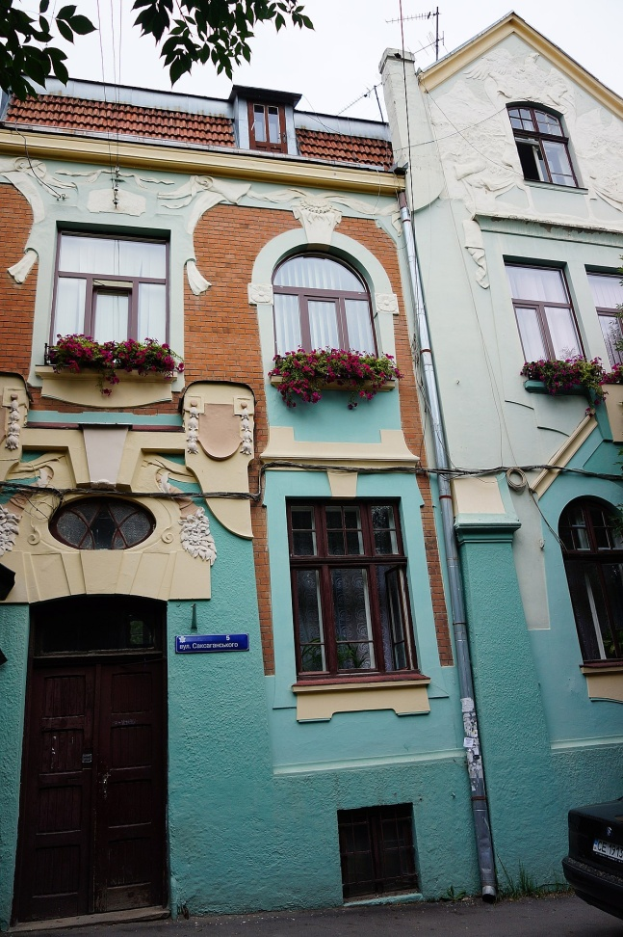
Пауль Целан (справжнє прізвище — Анчель) — єврейський поет і перекладач. Літературна критика вважає Пауля Целана найвизначнішим поетом XX століття, одним із найкращих європейських ліричних поетів повоєнного часу. Народився 23 листопада 1920 року в Чернівцях у сім´ї небагатого комерсанта Лейба Анчеля. Початкову освіту Пауль Анчель отримав у початковій школі (1926-1930) м.Чернівці. Восени 1930 року юний Анчель став ліцеїстом й вже тут у нього виявилися непересічні здібності до мов, зокрема румунської і французької. Незважаючи на успішне навчання, Пауль був змушений після 4-го класу залишити цей ліцей через процвітання в ньому антисемітизму.

Slide 3
Закінчивши ліцей, Пауль, за наполяганням батьків, у 1938 році поступив на медичний факультет університету міста Тур у Франції.
Початок Другої світової війни застав його на канікулах у Чернівцях. Не маючи змоги повернутися у Францію, юнак став слухачем курсу романської філології в Чернівецькому університеті.
З 28 червня 1940 року по 22 червня 1941 року перебував у радянському громадянстві (у 1940 році до Буковини вступають радянські війська, і Буковина приєднується до СРСР). Після встановлення радянської влади у Чернівцях поет пристосовується до нових умов життя: вивчає російську мову і працює перекладачем.

Slide 4
Наступні три роки (1941 — 1944) Целан виживав в обстановці безупинного кошмару між життям і смертю, утратив усіх рідних, залишився живий лише завдяки чистій випадковості. У 1941 році Чернівці окуповують німецько-румунські війська, сім'я Целана потрапляє до єврейського гетто. Через деякий час батьки поета були депортовані до концтабору, звідки вони вже не повернулися. Сам Пауль Целан потрапляє до румунського трудового табору на примусові дорожні роботи, де, незважаючи на страшні умови, залишається живим.

Slide 5
Події цих років стали трагедійною основою всієї подальшої творчості поета. Саме в роки війни Целан вдруге народжується як поет, як творча людина, яка має і хоче сказати щось дуже важливе, донести до людства ту істину, яку він збагнув у тяжкі часи воєнних випробувань. У 1944 році він повертається до Чернівців і продовжує навчання в університеті (вивчає англійську мову і літературу).

Slide 6
Целан збирає свій перший (ще машинописний) збірник поезій, куди увійшли як воєнні, так і найкращі довоєнні вірші. Восени того ж 1944 року зібрано другий (також машинописний) збірник. Обидва збірники були віддані на прочитання відомому буковинському поету Маргулу-Шперберу, який високо поцінував перші поетичні спроби молодого поета. Ранні поезії Целана були вперше надруковані у Румунії вже після смерті поета.
СМЕРШ (абревіатура початкових букв гасла «Смерть шпигунам!» ) — підрозділ контррозвідки Народного комісаріату оборони (НКО) СРСР. Існував з квітня 1943 до березня 1946, після чого був розформований, а його функції перейшли до органів держбезпеки СРСР.
На початку 1945 року поет зволів не чекати милостей від нової адміністрації, перетнув радянський кордон і відновився в румунському підданстві. Він свідомо залишив зону юрисдикції радянської окупаційної влади, бо не переносив політичної плутанини, що панувала там, і занадто добре знав про зникнення колишніх австрійських громадян у підвалах СМЕРШу.

Slide 7
Працював у видавництві "Російська книга" у Бухаресті, перекладав румунською російську прозу, писав власні вірші. Саме тут, у Бухаресті, вперше на літературній арені з'явилось ім'я Целана: у 1947 році в авангардистському журналі "Агора" надруковано три вірші, підписані новим, нікому ще не відомим прізвищем — Целан: німецьке написання свого прізвища — Antschel — Пауль переробив у псевдонім Zelan, але пізніше писав його на французький лад Celan.

Slide 8
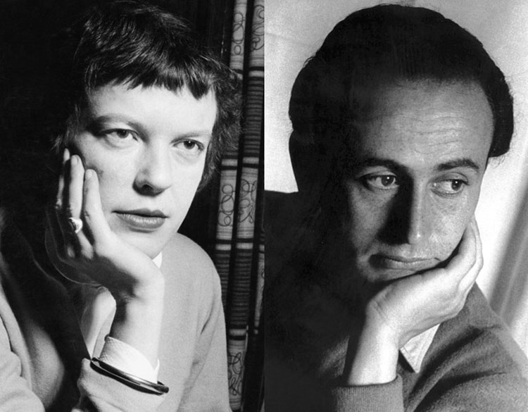
Повоєнна Румунія нічим не відрізнялася від повоєнної Східної Європи — хіба що традиційний антисемітизм там був трохи сильнішим. Целан робив тихий дрейф до Заходу. У 1947 році він доклав зусиль і перебрався до Австрії. Як нащадок громадян Австрії і жертва Голокосту, Целан автоматично отримав австрійське громадянство. В 1947 році поет переїжджає в Австрію, де отримує австрійське громадянство. Тут він знайомиться з Інґеборґ Бахманн та Едґаром Жене. З їхньою допомогою у 1948 році він видає свою першу поетичну збірку “Пісок з урн”. Потім Целан повністю знищив весь наклад книги.

Slide 9
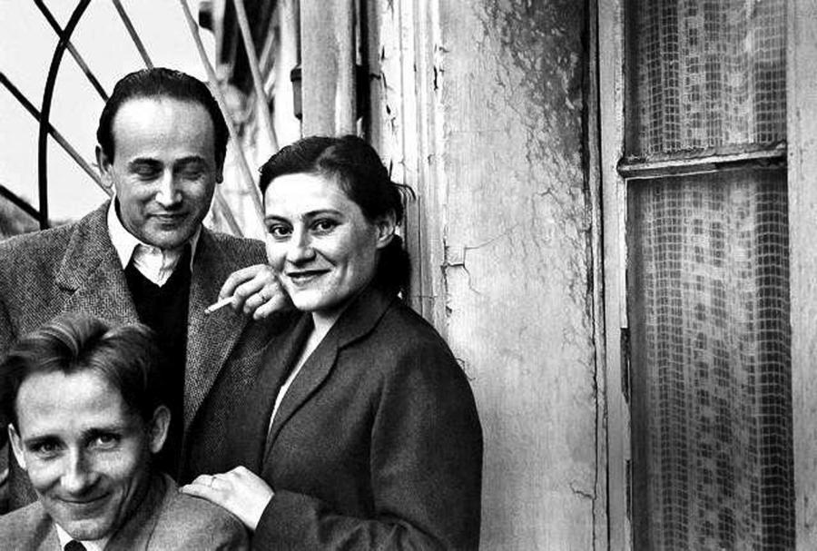
На частині території Австрії усе ще перебували радянські війська (вони пішли звідти тільки в 1955 році), і Целан від гріха подалі у 1948 році перемістився до Парижа (де жив до кінця життя).
У Парижі поет живе в домі франко-німецького поета Івана Голля і вивчає германістику та мовознавство в Сорбонні. У 1952 році з'являється перший збірник поезій Целана, виданий у Франції "Мак і пам'ять" — елегічний цикл, присвячений пам'яті загиблих. У цьому ж році поет одружується з художницею Жізель Лестранж. 1955 рік знаменується двома важливими подіями в житті поета: народженням сина Еріка і виходом нової збірки поезій "Від порога до порога".

Slide 10
Париж відкрив самотньому іноземцю двері у великий світ. Швидко здобута популярність, письменницькі та перекладацькі гонорари забезпечували йому пристойний рівень матеріального благополуччя. У Німеччині йому було присуджено почесну нагороду Федерального об'єднання німецької промисловості (1957), літературну премію Вільного ганзейського міста Бремена (1958), вишу літературну нагороду Німецької академії мови та літератури — премію Георга Бюхнера (1960), реальна (Румунія) і потенційна (Ізраїль) історичні батьківщини, вшановуючи поета, розсипали всі можливі і неможливі похвали, про творчість Целана писали численні статті й монографії.

Slide 11
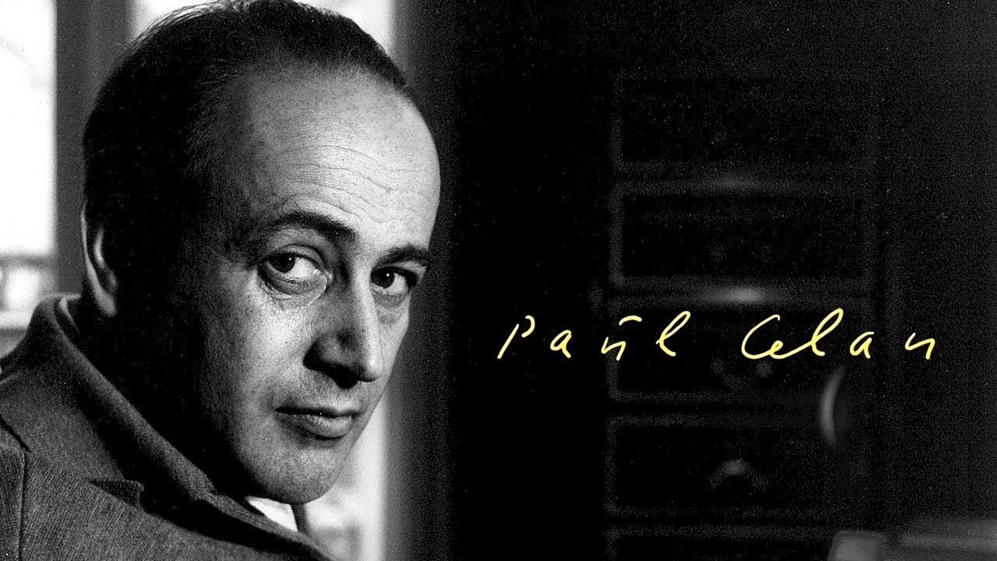
У Франції Целан жив на правах постійно проживаючого іноземця, на французьке громадянство (яке й у наші дні одержати нелегко) не претендував. Швидко здобута популярність, письменницькі та перекладацькі гонорари забезпечували йому пристойний рівень матеріального благополуччя. Інакше кажучи, кар'єра молодої людини із забутого Богом куточка карпатської землі була майже запаморочлива: живи й радій!Доля розпорядилася інакше. Потрясіння часів війни, апокаліптичний жах пережитого й повна людська самотність у світі не відпускали Целана й зрештою підкосили його. Таке відбувалося з багатьма євреями-інтелектуалами, які пережили Голокост, причому вже через багато років після війни.

Slide 12
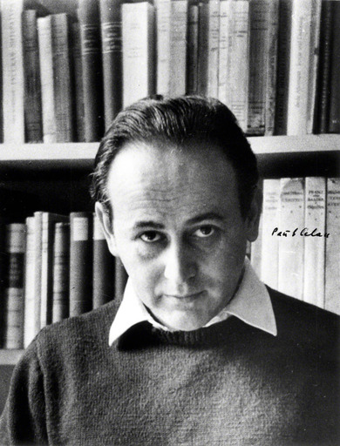
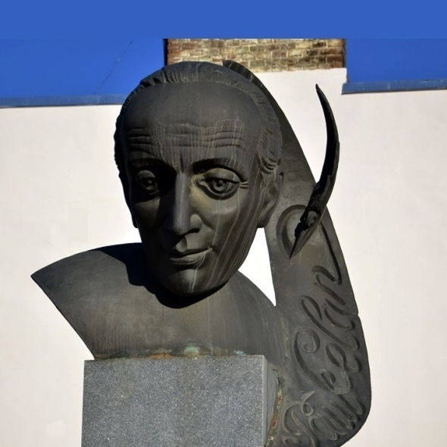
Тягар пережитого, начебто скинутий з пліч, не зникав — він повільно чавив і убивав випадкового втікача з зони смерті; це був свого роду "уповільнений геноцид", запізніла дія трупної отрути епохи небаченого людиновбивства.
Целан не страждав психічним розладом. Він просто згорів, і не зміг уже знаходити більше сил для адекватного вираження того, що переповняло його випалене серце; піднявшись із дна на вершину, він волів не починати спуск... Пізнім весняним вечором 20 квітня 1970 року Целан кінчає життя самогубством, кинувшись з паризького мосту в Сену.
Остання книга віршів Целана, що вийшла посмертно, називалася пророчо — "Неминучість світла" (1970).

Slide 13
Фуга смерті
«Фуга смерті» (нім. Todesfuge) — вірш Пауля Целана, який ліричним способом висвітлює тему націонал-соціалістичного винищування євреїв. Вірш створений між 1944 і початком 1945 року, під час перебування Целана у Чернівцях. Вперше він з'явився в румунському перекладі у травні 1947 року.

Slide 14
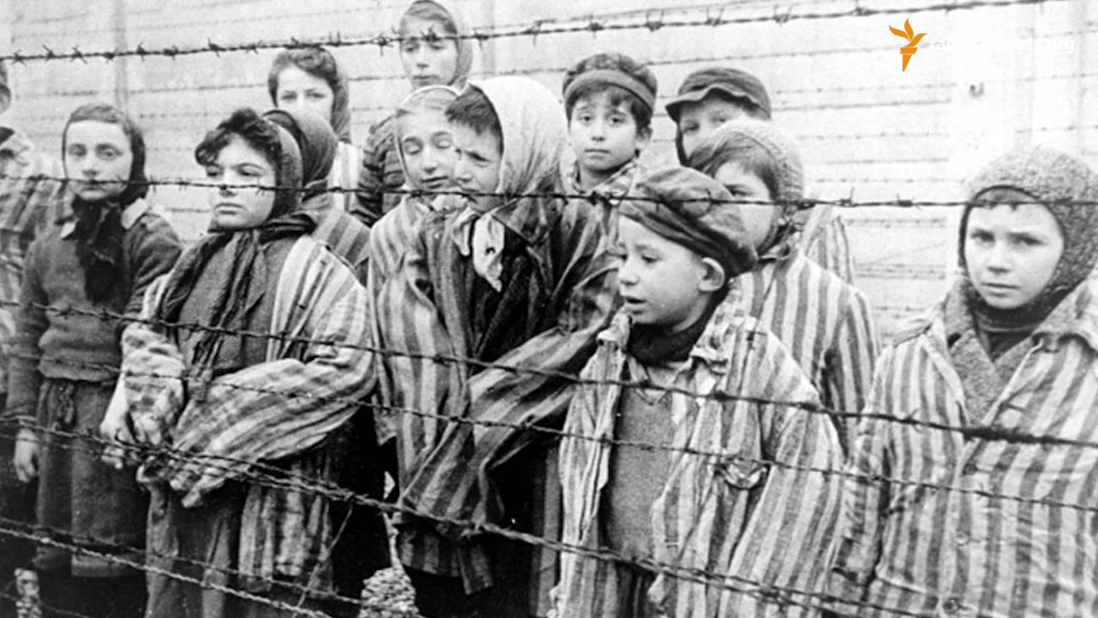
Вперше цей вірш було надруковано в румунському перекладі під назвою “Танго смерті”. Німецькою мовою вірш вийшов у збірці “Пісок з урн”, проте поезія отримала широкий резонанс, увійшовши до збірки “Мак і пам’ять”. “Фуга смерті” Пауля Целана вважається одним з найважливіших віршів, які вшановують пам’ять жертв Голокосту.

Slide 15
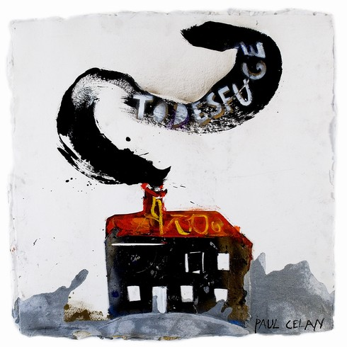
Причини чому Целан остаточно виступив проти назви «Танго смерті» і надав перевагу назві «Фуга смерті» є невідомими. Коли Целан, після того як він залишив Румунію в 1948 році, опублікував свою першу збірку віршів «Пісок з урн», поема «Фуга смерті» формує кульмінацію і завершення збірки. Збірка вийшла в невеликих кількостях і була понівечена такою кількістю одруків, що, зрештою, Целан її знищив

Slide 16
Фуга (лат.fuga — «біг», «втеча», «швидкий плин») — музична форма, заснована на розвитку однієї теми (рідше — двох або трьох тем), що проводиться поперемінно в різних голосах (вокальних або інструментальних). Форма фуги складається із проведень теми в різних перетвореннях, що чергуються з інтермедіями. Кожне проведення теми крім першого супроводжується контрапунктами — протискла́деннями.
Фуга складається з двох розділів — експозиції та вільного розділу, що перевищує експозицію у 2-3 рази. В свою чергу вільний розділ може складатися з середньої частини (розробки) та заключної частини (репризи).

Slide 17
Характерним для вірша є багатослівне приєднання до музичної фуги повторюваних мотивів і варіюючих структур, а також використання парадоксальних шифрів, таких як «Чорне молоко світання», які натякають на історичні події, не називаючи їх конкретно. Цитата «бо смерть це з Німеччини майстер» увійшла у німецьку мову як сталий вислів.

Slide 18
Побудова твору
Кожен розділ починається з лейтмотиву «Чорне молоко світання», який утримує вірш у формальних рамках. Метафора з'являється чотири рази і змінюється в послідовності часових прислівників «увечері», «опівдні», «зранку» і «вночі», а також перехід від третьої особи («вони») на другу («ти»).
Вірш тематично розділений на строфи. Тут в цілому 36 рядків, розділених на чотири частини: дев'ять віршів в першій строфі, шість і три вірші в наступних двох, вірші п'ять і три в четвертій і п'ятій строфі, вісім віршів шостої строфи та фінальний куплет.
У четвертому розділі, алегоричний образ «смерть це з Німеччини майстер» зупиняє процес так, що коротка строфа «ми п'ємо і п'ємо» порушується і об'єднується в нову довгу.
Поема не має розділових знаків. 36 рядків поеми складаються переважно з довгих строф, які перериваються короткими.

Slide 19
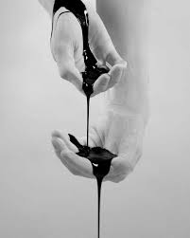
Образи
Центральна метафора поеми — «Чорне молоко світання» — це оксюморон. В той час як іменник «молоко» в цілому є позитивним поняттям, прикметник «чорний» скасовує це значення і показує зовсім протилежне. Молоко тут не дає життя, а приносить втрату як «молоко смерті.» «Ранній» стоїть тут не для позначення пори дня, а для невизначеної зони між життям і смертю. Картина «Чорне молоко світання» є символом Голокосту, без явних висловлювань з газових камер або крематоріїв.

Slide 20
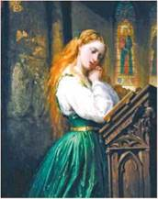
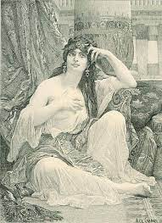
«Твоє золотисте волосся Маргарет / твоє попелясте волосся Суламіф»
Алегорична жіноча пара Маргарита і Суламіф стоїть у давній християнській традиції уявлень сліпої Синагоги, що впала, і церкви, яка тріумфує, яке втілюється також через образ Марії, матері Ісуса: в «зіставленні і опозиції», «в кам'яних алегорій стародавніх церковних порталів: біль і пам'ять зображення іудео-християнської, єврейської, німецької історії». Целан взяв контраст між «ідеальних наречених» Старого та Нового Завітів, але у нього замінений, відповідно до Тео Бак в «зсуву парадигми», з новозавітної Марії або фігури Маргарет, німецький «ідеальний образ золотисто-рудої дівчинки».

Slide 21
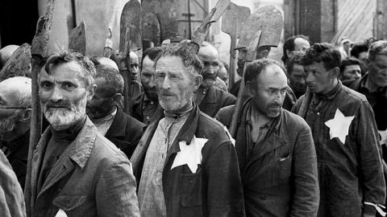
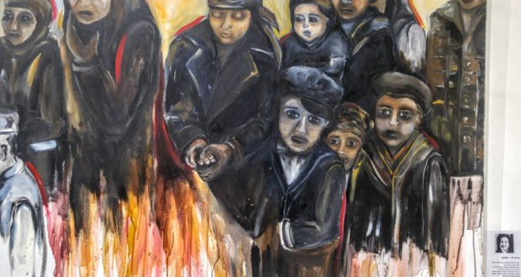
«Ми п'ємо і п'ємо»
Вірш говорять хором в першій особі множини, «ми». «Він» зображений як злочинець. Постійне повторення приспіву посилюють страждання, поки не буде прийнято рішення у останніх двох віршах зіставити злочинців і жертв Маргарет та Суламіф. «Вони п'ють від смерті».
Вірш зберігає історію страждань вмираючих після їх смерті. Серед інших способів зберегти вбивство німецьких євреїв за весь час в пам'яті, таких як свідчення свідків і документацію, Целан поставив би свій шлях, мистецький шлях віршів. «Фуга смерті», як вірш про винищення євреїв, продовжує єврейську традицію «пам'яті про історичну травму».

Slide 22
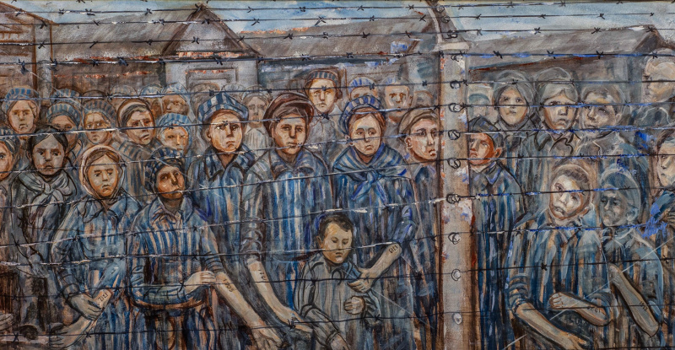
Сенс вірша послаблюється після смерті Целана. «Фуга смерті» був не тільки «найвідомішим прикладом поезії Голокосту», але «найбільш знаменитим віршем класичного модернізму» взагалі. Біограф Целана Вольфганг Еммеріх аналізує: «Його „Фуга смерті“ є, мабуть, віршем століття».

